Slide 1


Démarrez votre formation de Développeur d'application Java
Dlugosz Piotr
Avril 2020

Slide 2
PLANNING
Projets h + Cours h
Deux ans

Slide 3
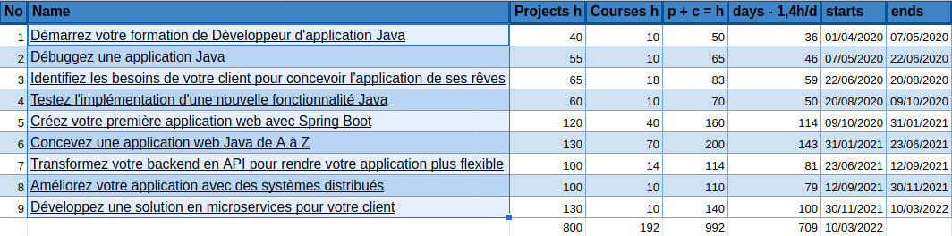
DATES

Slide 4
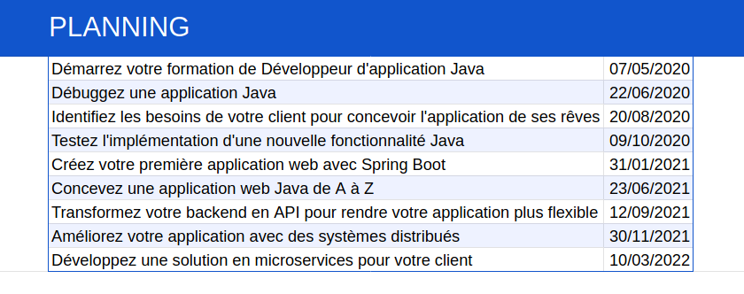
DATES

Slide 5
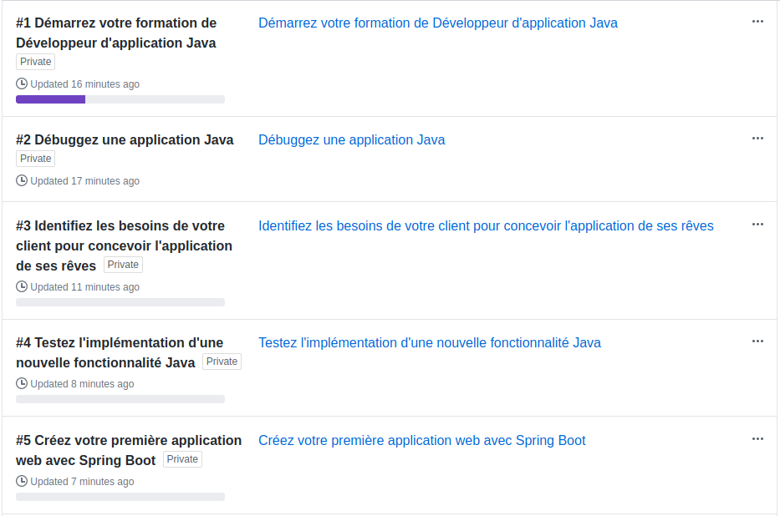
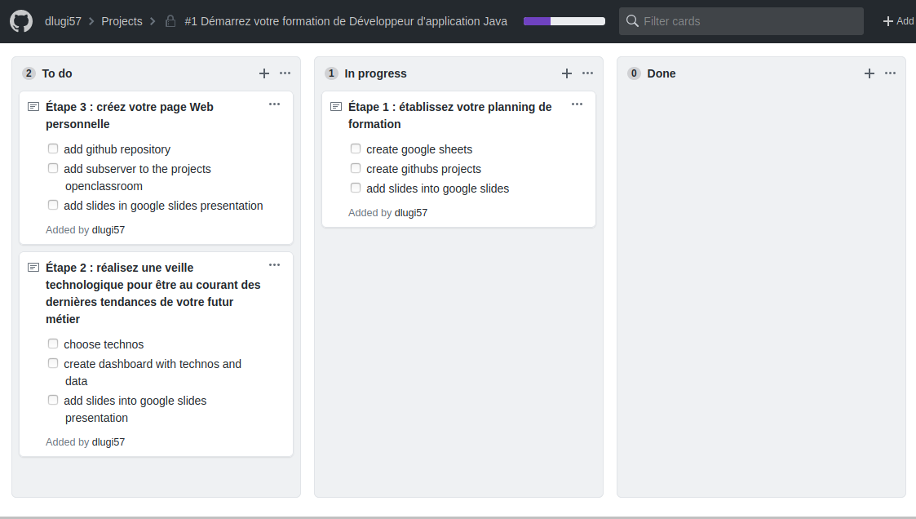
PROJETS GITHUB

Slide 6




VEILLE TECHNOLOGIQUE

Slide 7





VEILLE TECHNOLOGIQUE

Slide 8




OUTILS

Slide 9
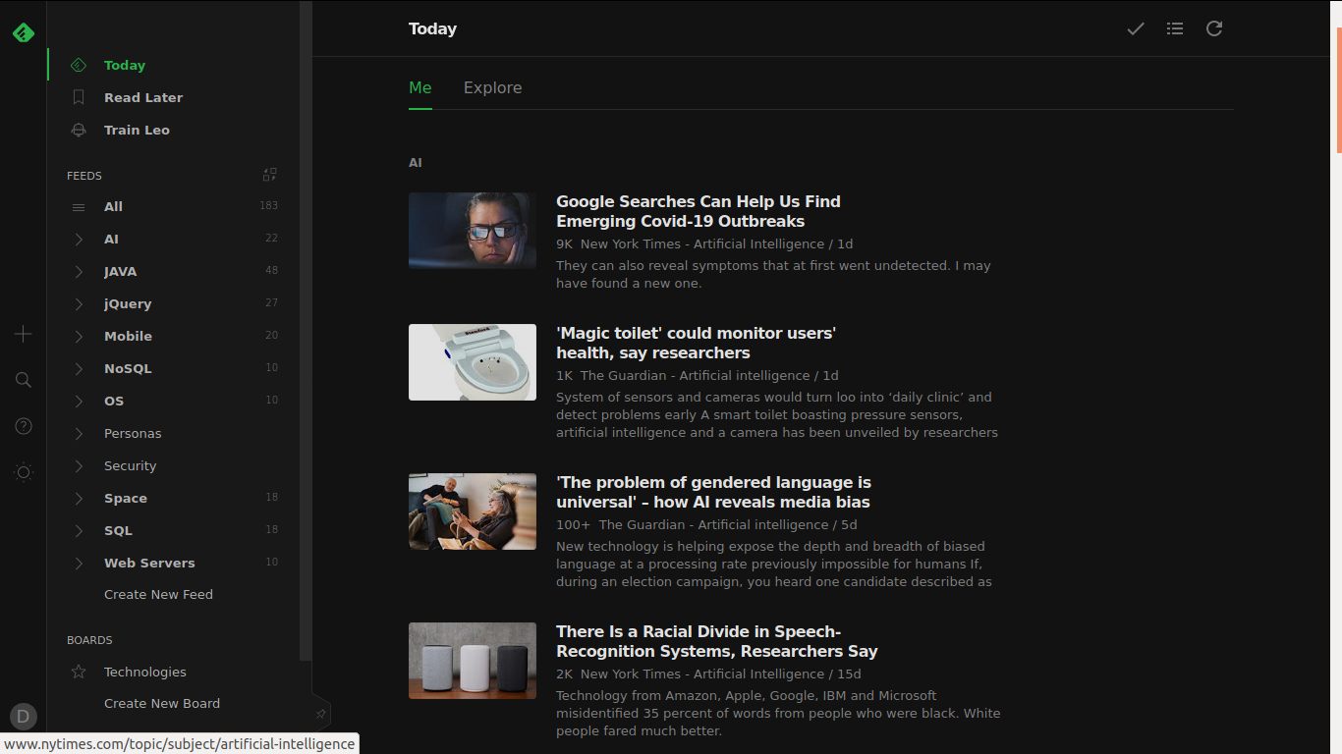
FEEDLY

Slide 10

PAGE WEB

Slide 11
PAGE WEB - HTML
<!DOCTYPE html>
<html lang="en" dir="ltr">
<head>
</head>
<body>
<!-- Section header with profile photo and title -->
<header>
</header>
<!-- MAIN SECTION with competences description -->
<main class="blue">
</main>
<!-- FOOTER SECTION with social media links -->
<footer class="bg-blue white">
</footer>
</body>
</html>

Slide 12

PAGE WEB - CSS

Slide 13

Merci
Dlugosz Piotr
CODE SOURCE

